Slide 1
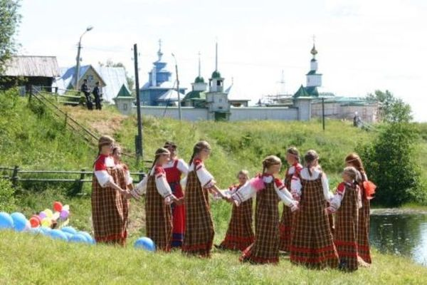
Фольклорные праздники в детском саду
Составитель
Музыкальный руководитель
МДОУ № 96 Кузнецова М.В
.

Slide 2
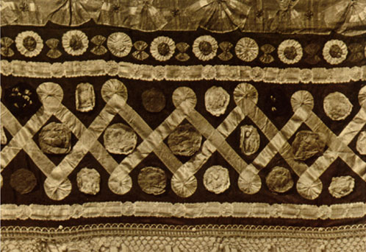
«Утрата народом своего искусства, своих художественных ценностей – это национальная трагедия и угроза самому существованию нации…»
М.П. Мусоргский

Slide 3
Главная цель по приобщению детей к русской народной культуре и искусству:
Знакомство с музыкальным фольклором И использовании его в повседневной жизни.

Slide 4
Главные задачи:
-Возрождение к народному
искусству,
к народным традициям
и обычаям;
Прививать любовь
к родному краю – Родине
и народу;

Slide 5
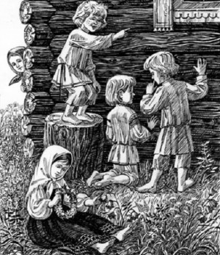
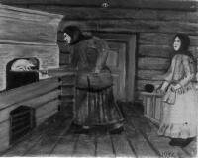

Slide 6
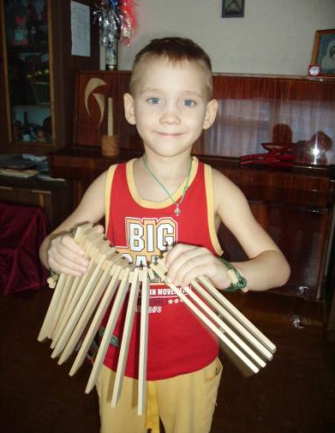
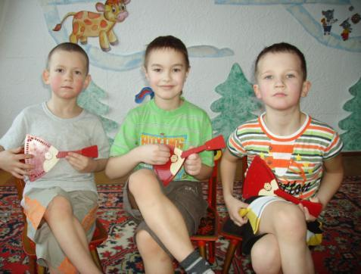

Slide 7
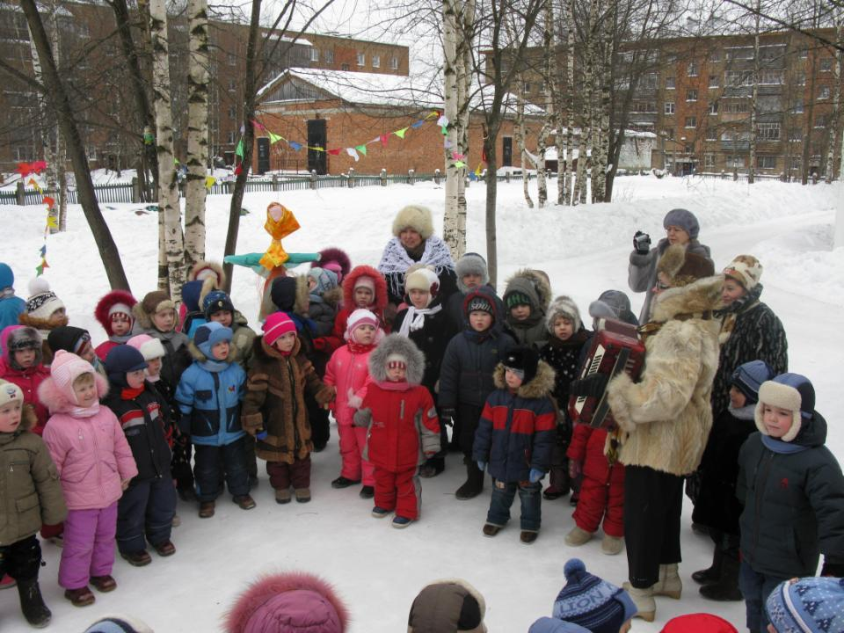

Slide 8
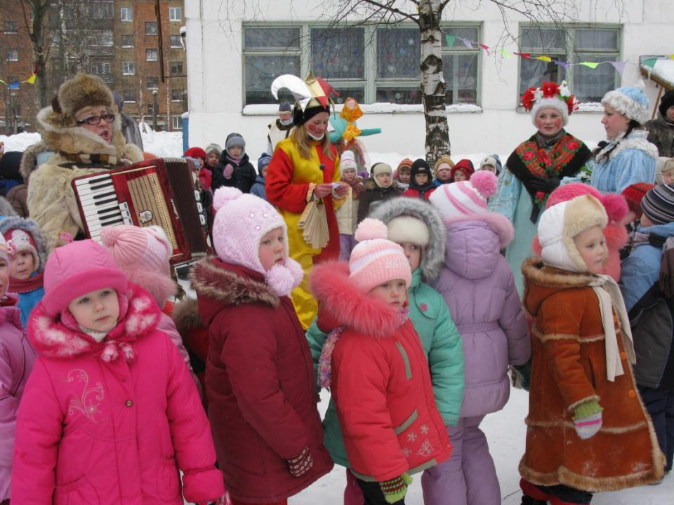

Slide 10
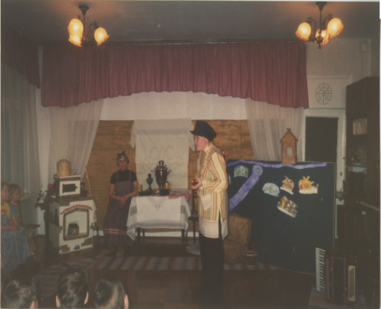
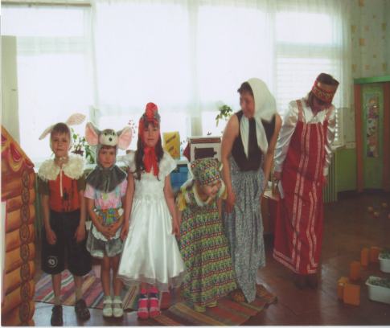

Slide 11
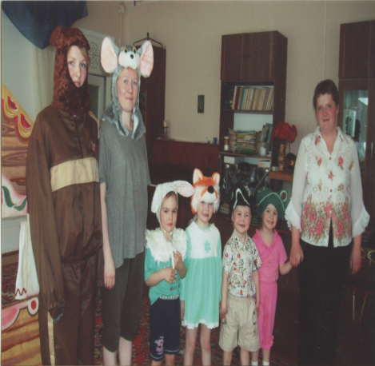
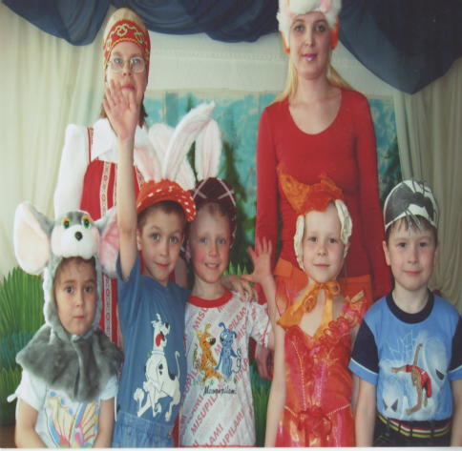

Slide 12
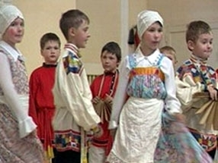
Этапы проведения праздника: 1. Создание атмосферы праздника; 2. Совместные игры; 3. Праздничная трапеза; 4. Спектакль – сказка или утренник, приготовленный по специальному сценарию.

Slide 13
Примерное планирование работы по праздничному календарю
Праздники
Работа с коллективом
Работа с детьми
Работа с родителями
Беседы
Консультации
Семинары
Выставки - пособия
Учебная деятельность
Игровая деятельность
Трудовая деятельность
Бытовая деятельность
Родительские собрания
Беседы
Папки – передвижки
Знакомство с традициями, бытом народа
Развитие речи
Стихи, сказки
Фольклор
Рассматривание картин с изображением праздников, народных героев
Познавательное
Животные и растения края
Понятия о народе, его традициях, быте и т.д.
Музыкальное
Разучивание песен, частушек, танцев
Игра на народных инструментах
Физкультурное
Разучивание народных игр
Труд
Изготовление кукол, игрушек, поделок
Изодеятельность
Роспись народных игрушек
Элементы орнаментов

Slide 14
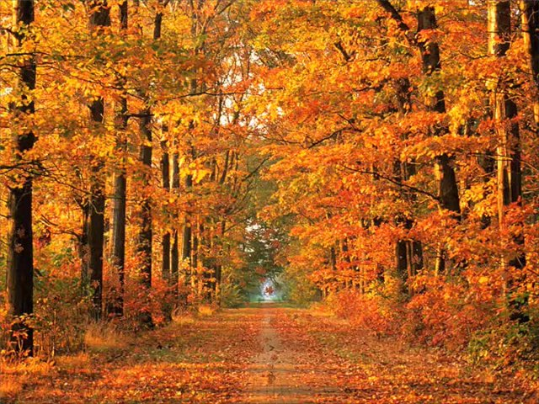
Осенины

Slide 15
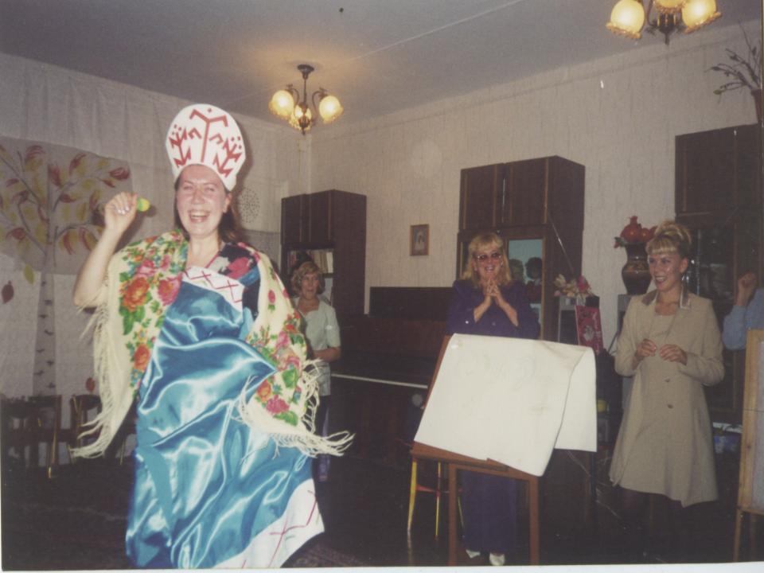

Slide 16
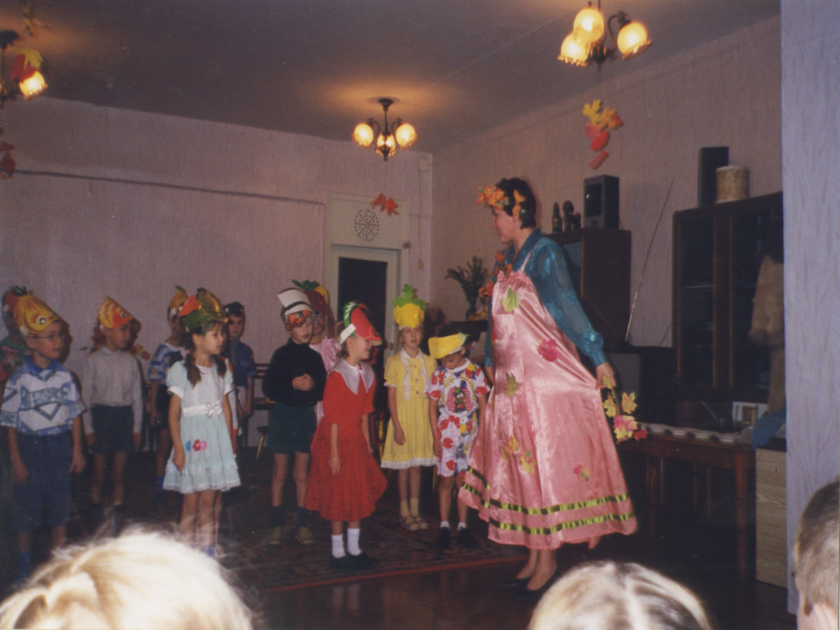

Slide 17
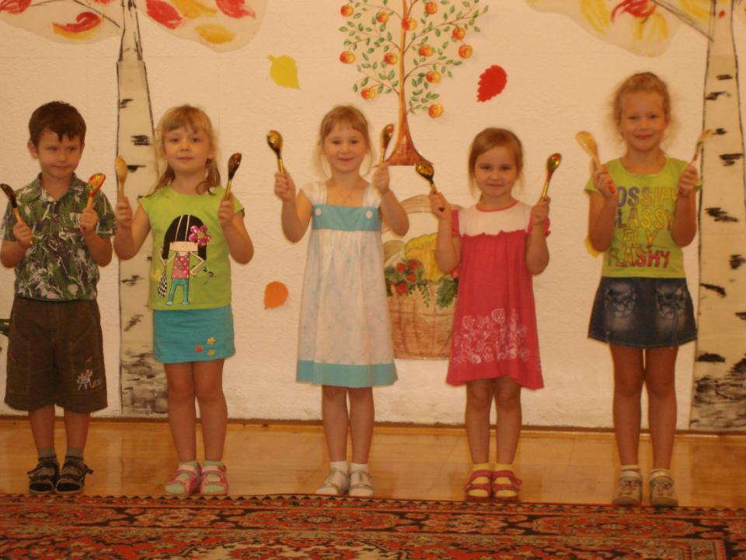

Slide 18
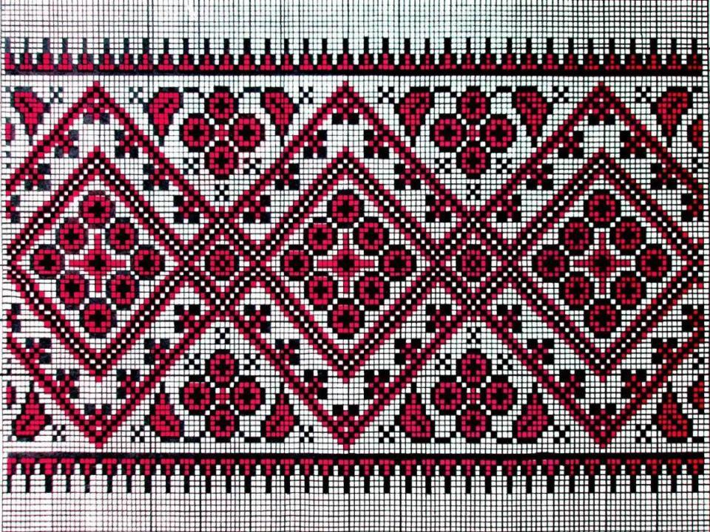
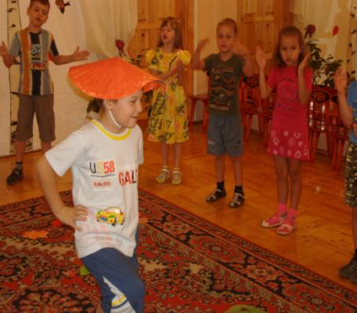
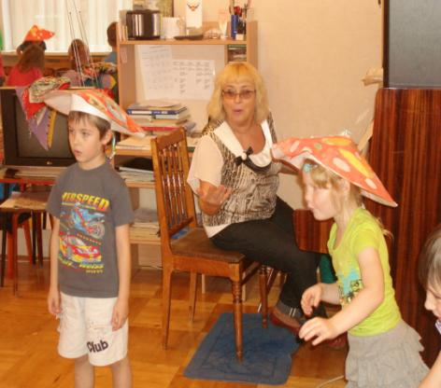

Slide 19
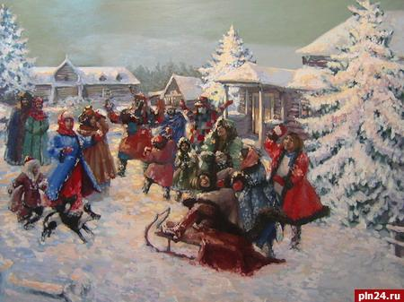
Рождество

Slide 20
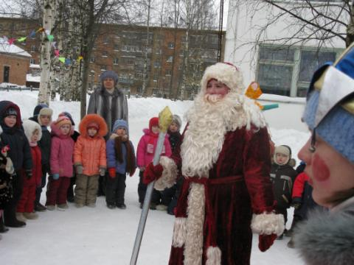
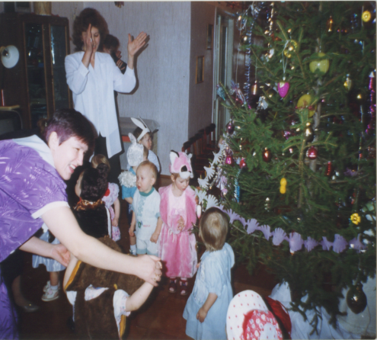

Slide 21
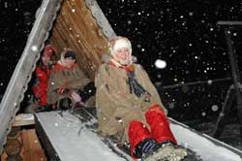

Slide 22
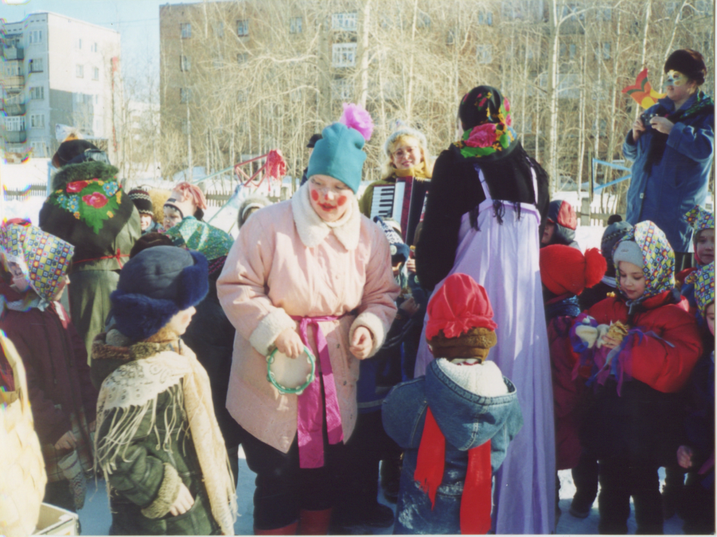

Slide 23
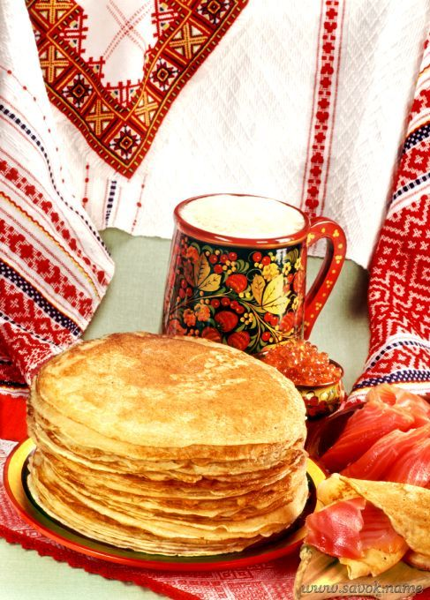

Slide 24
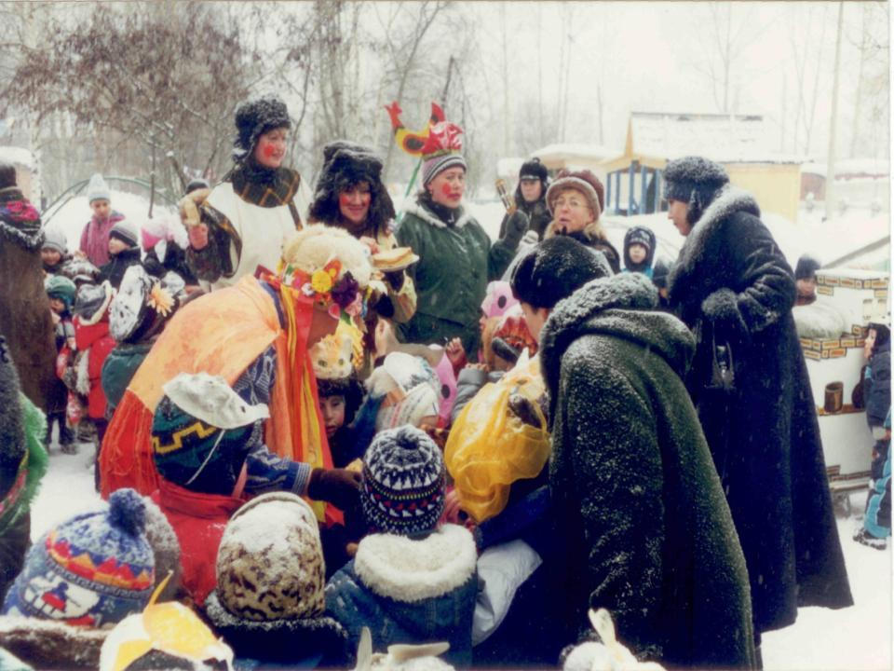

Slide 25
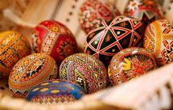
Пасха

Slide 26
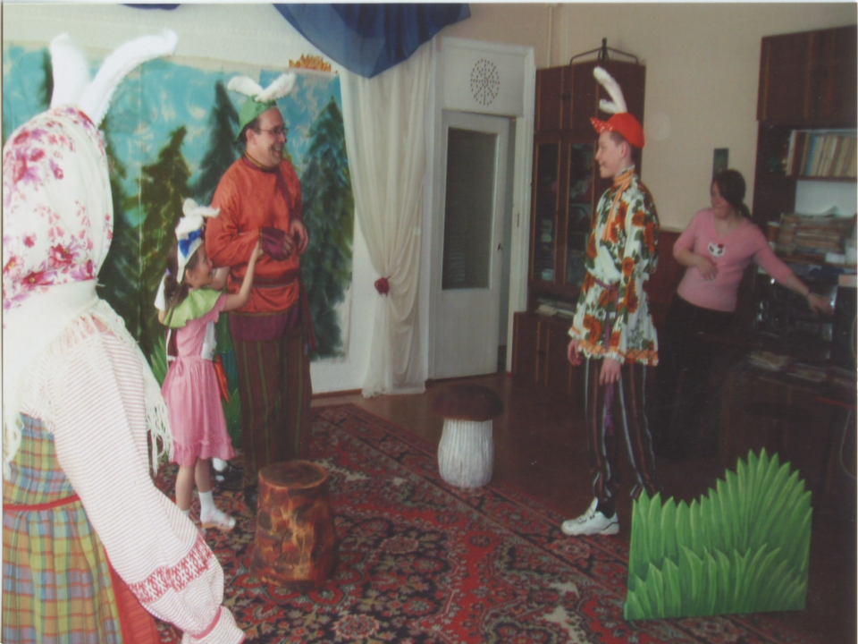

Slide 27
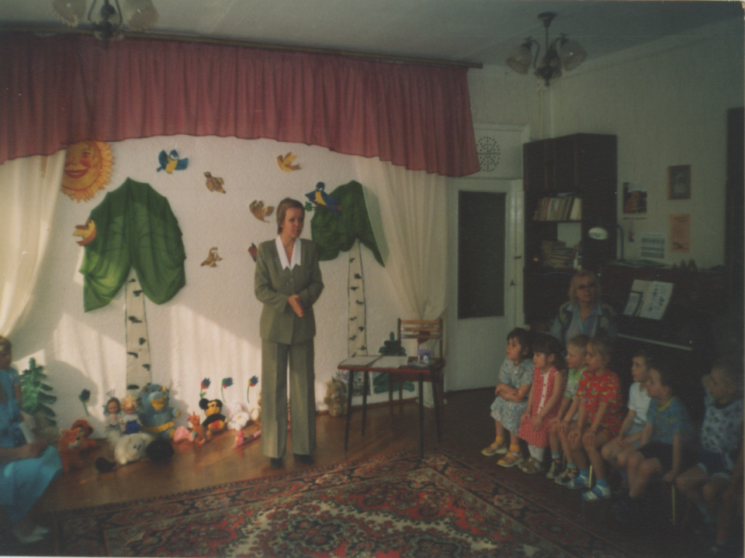

Slide 28
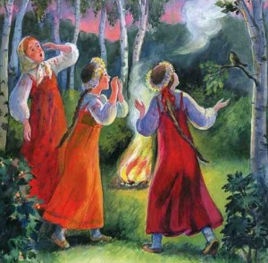
Троица

Slide 29
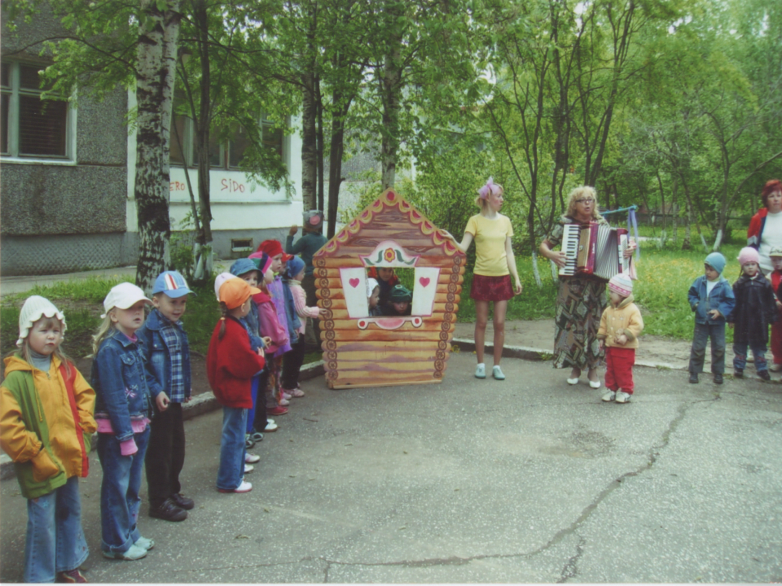

Slide 30
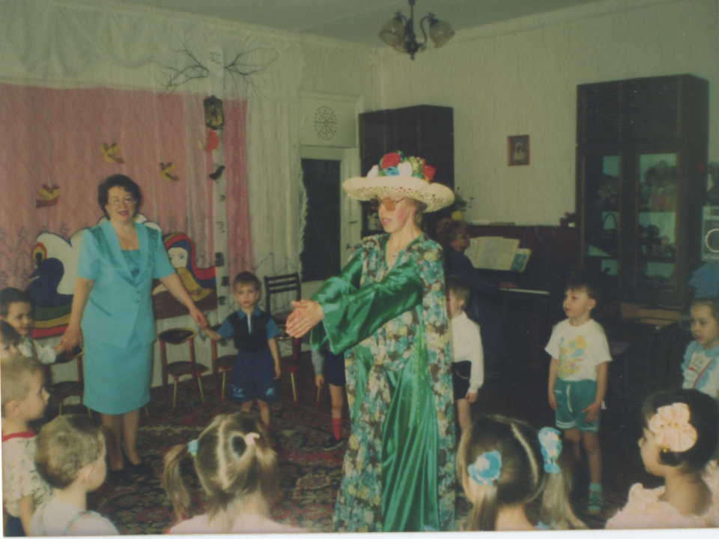

Slide 31
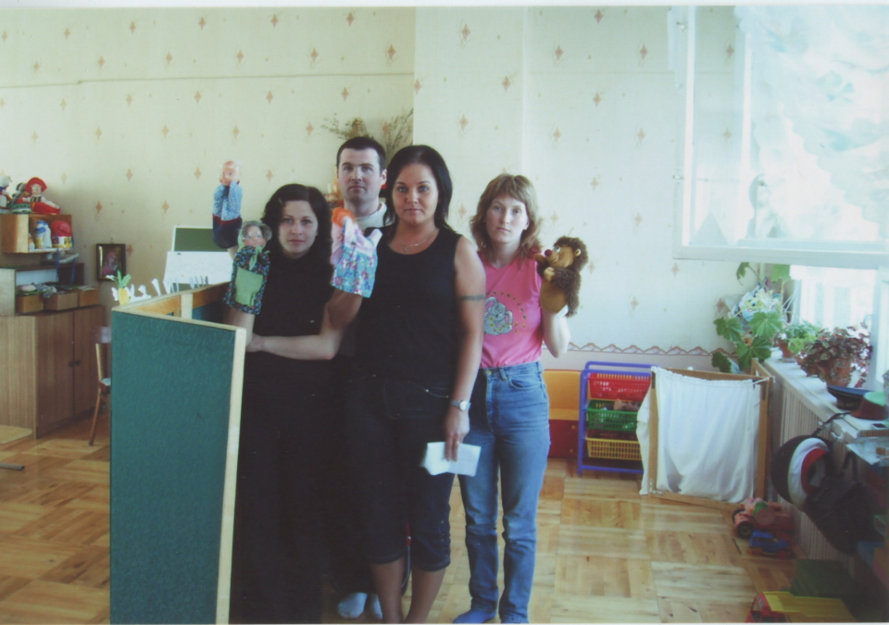

Slide 32
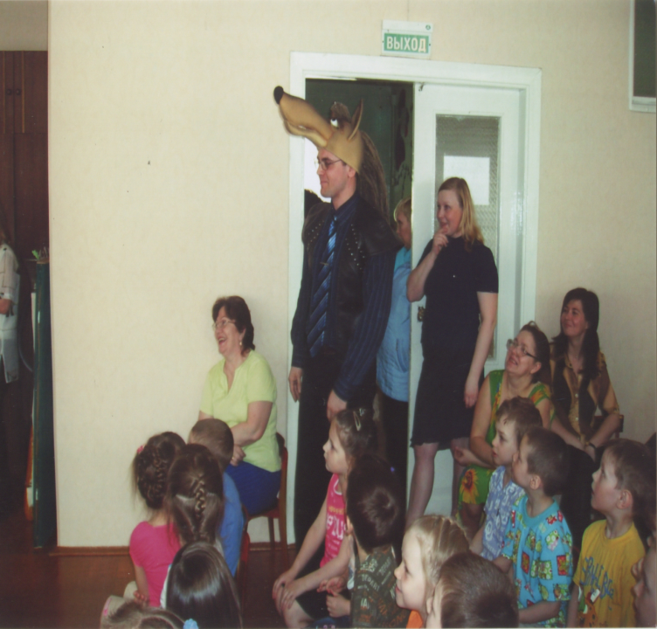

Slide 33
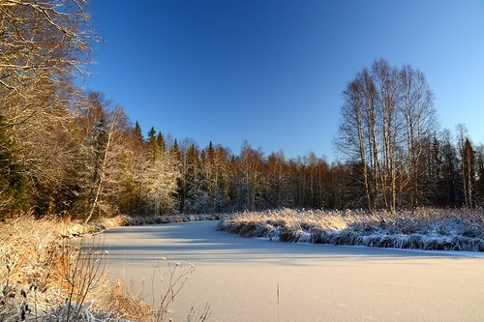

Slide 34
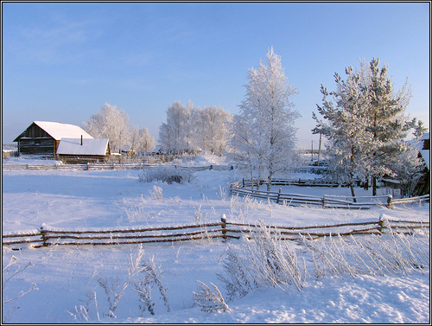

Slide 35
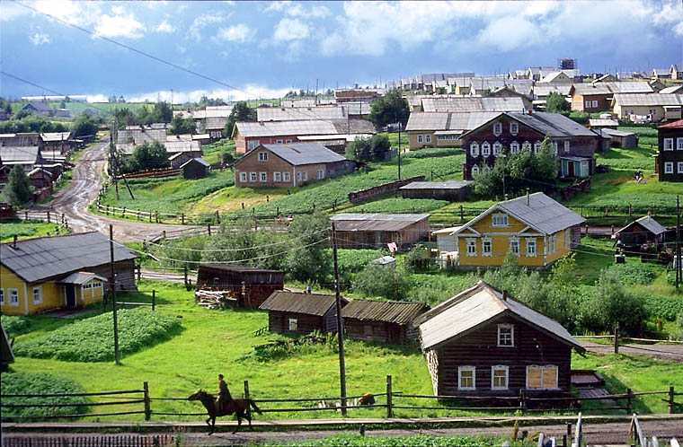

Slide 36
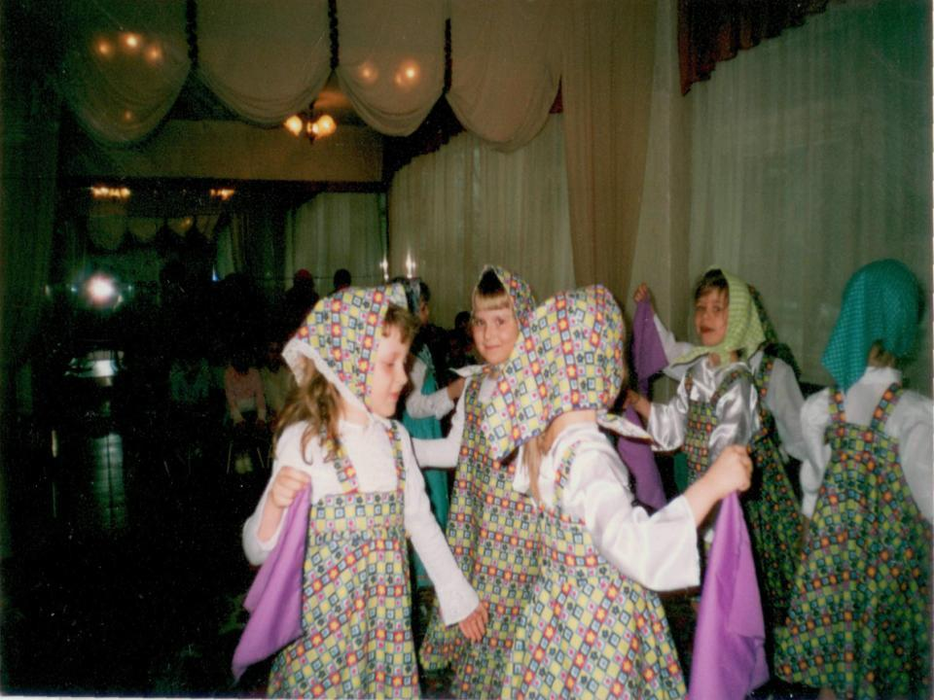

Slide 37
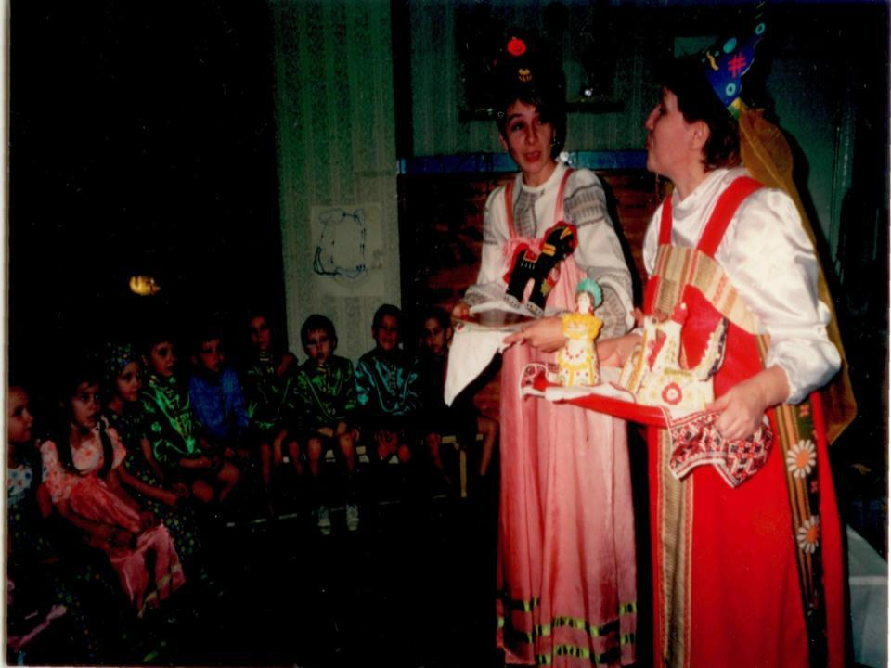

Slide 38
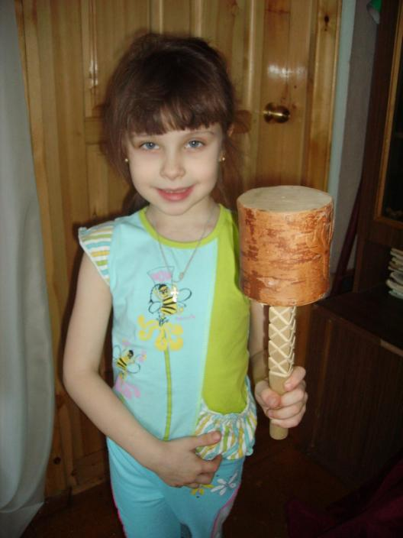

Slide 39
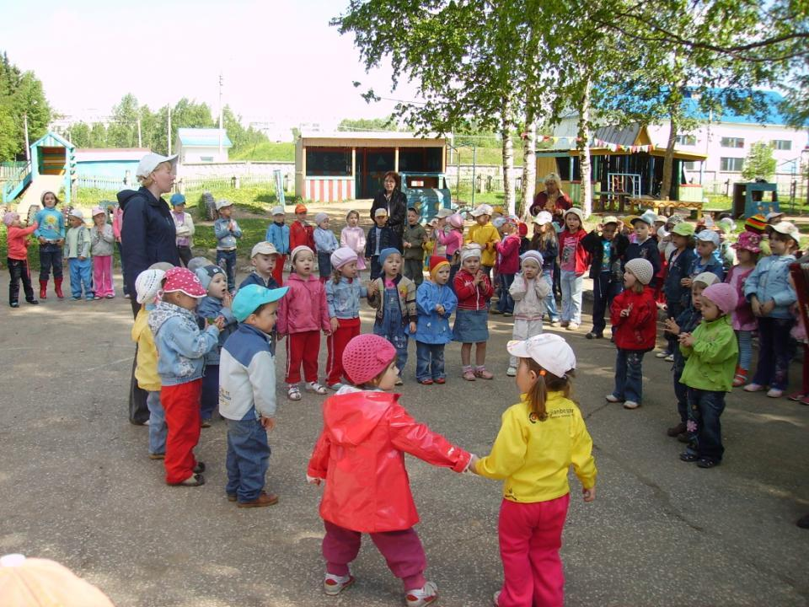

Slide 40
Планирование совместной работы педагогов,
детей и родителей.
Информация о целях,
смысле и содержании праздника;
-Обсуждение и изготовление подарков для детей;
-Разучивание песен и хороводов;
-Установление сроков мероприятий, выбор ответственных, дополнительная информация.

Slide 41
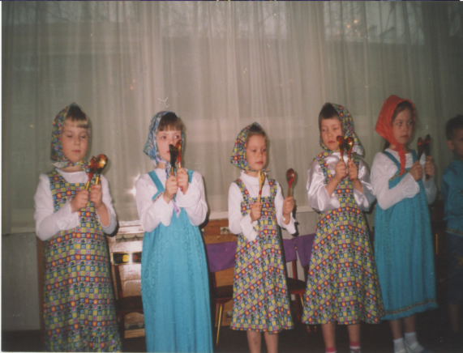

Slide 42
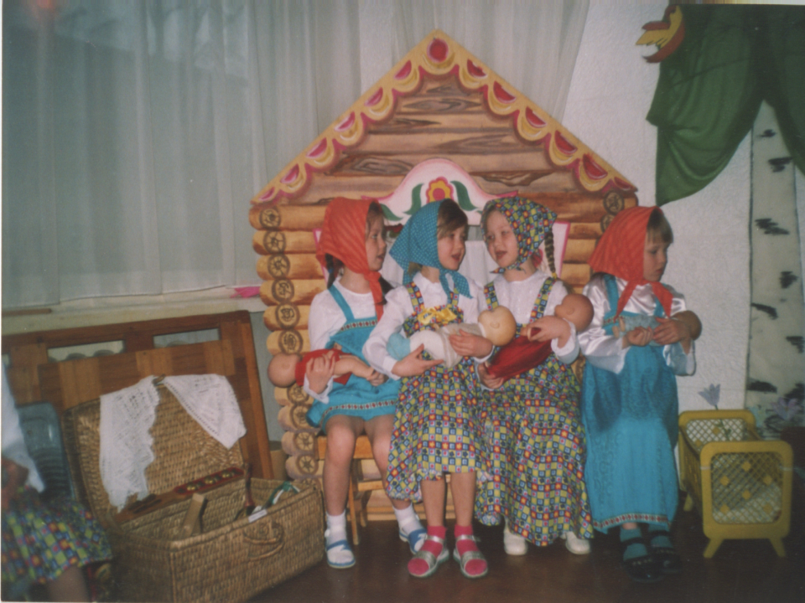

Slide 43
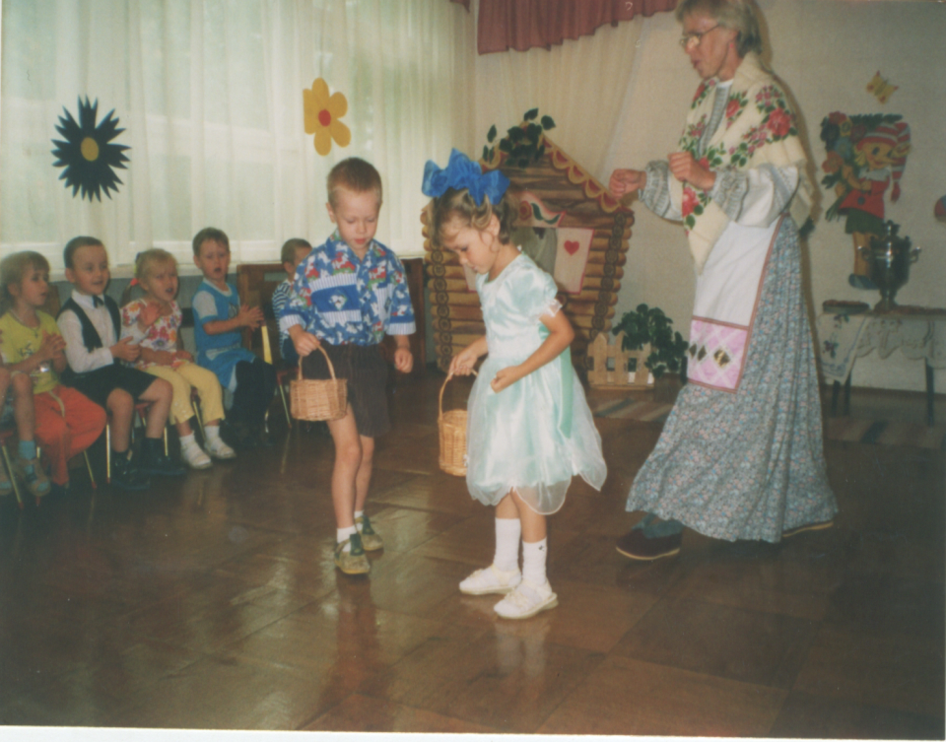

Slide 44
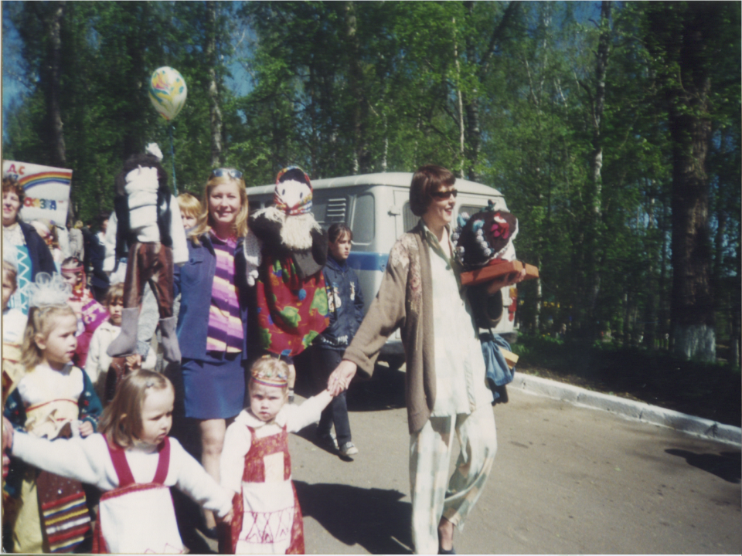

Slide 45
Спасибо
за
Внимание!

